Slide 1
编 译 原 理
主讲教师 鱼滨
西安电子科技大学
Notes:
小

Slide 2
教材：《编 译 原 理？
主编 鱼滨 王小兵 张琛
西安电子科技大学出版社
Notes:
小

Slide 3
课程专业地位
一、本课程讨论的领域和希望达到的目的
1．1 领域
程序设计语言的应用－程序设计（PLA）
程序设计语言的翻译－编译器的构造（PLT）
程序设计语言的设计－语法、语义（PLD）
1．2 CCC 2002
中国计算机科学与技术学科教程（China Computing Curricula 2002，CCC2002）提出的计算机科学与技术学科的知识体系，包括了14个基本的知识领域。与本课程相关的前导课程：
1．计算机导论（程序设计基础）； 2．程序设计语言；3.计算机组成原理；3.离散数学；4.数据结构；6.操作系统；7.汇编语言程序设计语言；8.数据库原理；9.计算机体系结构

Slide 4
课程专业地位
1．3 目的
1．了解PL的基本要素、工作原理、语言翻译的基本方法；
2．具备语言翻译的基本技能，能设计与实现编译系统；
3．掌握形式语言与自动机最基本理论概念与应用技能。
二、学习方法
2．1 本课程的特点
  理论与实践并重
  理论学习要严谨、方法掌握要灵活，专业技能要熟练
  提高自学能力
2．2 理论与技术的关系
  理论是基础
  理论为技术提供了科学依据
  技术进步的根本是理论进步，技术学科讲究技术创新，做出产品

Slide 5
什么是大学？为什么上大学？
教育是一种人类道德、科学、技术、知识储备、精神境界的传承和提升行为，也是人类文明的传递
本科教育包括基础理论教育、某专业专门理论知识及技能的教育
一个大四的学生说“大学成绩会影响你很多，成绩不好会卡住你很多想去抓住的机会，包括你大学之后的人生”
例子：某门成绩不好影响你的专业信心

Slide 6
什么是大学？为什么上大学？
大学教育的本质：知识传承，科学精神，独立思考
我们师生共同努力，改变旧的教学方式，提高教学质量

Slide 7
本科教育是人才与科研的基础
对本科教育认识的误区（与中学对比）
例子，引出现代自然科学的特点
计算机科学基础理论与专业技能的关系
教学方式存在的问题（陈旧）
你们是未来，要有雄心壮志和担当

Slide 8
例子
1.科学精神（八卦与Windows,中医与西医）
2.社会需求（面试问题：程序在机器中怎么运行的？欧亚学院申请网络工程专业一个公司老总提的高校应该教学生什么）（物联网安全）（舆情检测）（人工智能）
3.我国软件产业现状（特别是互联网企业）

Slide 9
提问
1.你用过几种编译系统？你理解的编译系统是怎样的？
2.为什么要用高级程序设计语言？
3.高级程序设计语应用构成的三个方面?
语法、语义、语用
4.高级程序设计语言语法的构成要素？
5.什么是计算机科学理论？
相关例子：为什么出现关系模式的DBMS产品？
6.为什么要学“离散数学”？该课程给你什么样的理论基础？什么样的专业技能？

Slide 10
教与学的关系
平等、尊重
分工，谁是主体， 引导与启发
环节组织与实施

Slide 11
2．3 勤动手、多实践、提高学习能力
  通过学习知识提高学习能力。
  记笔记：通过记笔记加深理解和记忆。
  做作业、做上机题：自己动手为主；
  充分利用上机时间，提高专业技能。
2．4 如何使用习题与上机题解答
  合理利用“解答”有助于课程的学习。“解答”既不完全正确也不是最好的。
  习题解答：先做作业，后看解答。如不符，思考原因，找出最好的答案。
  上机解答：先看题目要求，根据要求自己设计并实现。如有困难，可部分参考解答。
Notes:
1. 闪存的出现，或者其他技术，很可能会改变内存与外存速度的差异、集成电路已经快走到了极限、激光照排技术替代传统的印刷技术等
2. 只有通过自己的消化吸收，才能变为自己的。
3.

Slide 12
课程专业地位
三、其他
3．1 课代表与辅导
  课代表的职责：收缴作业；安排上机时间、联系上机事宜；反映同学意见；监督辅导老师的工作。
  辅导时间：课代表与同学商量后确定。
3．2 作业与上机作业
  每章。有独立见解的可直接交给主讲老师，包括指出解答的错误并给出正确答案、选做题答案等。（
  验收上机题，并收缴上机报告。报告内容根据个人对题目要求的理解写。
Notes:
中文翻译为：自动机理论、语言和计算导论

Slide 13
课程专业地位
3．3 参考书目
中文：
清华大学出版社，吕映芝等，“编译原理”
国防工业出版社，陈火旺等，“程序设计语言编译原理”（第三版）
西北工业大学出版社，蒋立源等，“编译原理”
英文：
人民邮电出版社， Aho等， “编译原理 技术与工具”（影印版）
高等教育出版社，Andrew W.Appel，“现代编译程序实现－Java语言”（影印版）
机械工业出版社，Steven S.Muchnick，“高级编译器设计与实现” （影印版）
清华大学出版社，Hopcroft等，“自动机理论、语言和计算机导论”（影印版）

Slide 14
对0型文法施加以下第i条限制，即得到i型文法。
  G的任何产生式α→β（S→ε除外）满足|α|≤|β|；
  G的任何产生式形如A→β，其中A∈N，β∈(N∪T)*；
  G的任何产生式形如A→a或者A→aB(或者A→Ba)，其中A和B∈N，a∈T。 ■
文法、语言与自动机
文 法 | 语 言 | 自 动 机
短语文法 (0型) | 短语结构语言 | 图灵机
CSG (1型) | CSL | 线性界线自动机
CFG (2型) | CFL | 下推自动机
正规文法 (3型) | 正规集 | 有限自动机

Slide 15
第一章 绪论
1.1 语言翻译与编译程序
计算机上执行一个高级语言程序一般都分为两个步骤，首先，使用编译程序把高级语言翻译成机器语言程序；其次，运行所的机器语言程序求得计算结果。通常所说的编译程序是指一种能够把某一种语言程序（源语言程序）转换成另一种语言程序（目标语言程序）的程序，后者与前者在逻辑上是等价的。这样的翻译程序就称为编译程序。
例 通用程序设计语言与汇编语言（包括机器指令）
Pascal语句：x := a+b；
C++语句： x = a+b；
汇编指令： 十六进制代码 汇编指令
A10002 MOV AX, [A]
8B1E0202 MOV BX, [B]
01D8 ADD AX, BX
A30402 MOV [X], AX

Slide 16
例 SQL 学生： 选课：
学号 | 姓名 | 性别
001 | 张梧 | 男
002 | 李煦 | 男
003 | 王沁 | 女
004 | 刘荔 | 女
学号 | 课程代码 | 课程名 | 成绩
001 | 0104 | 离散数学 | 80
001 | 0205 | 数据结构 | 90
003 | 0104 | 离散数学 | 85
003 | 0205 | 数据结构 | 95
给出003号学生所选课程与成绩：
Select 学号,姓名,课程名,成绩
from 学生,选课
where 学生.学号=“003” ;
学号 | 姓名 | 课程名 | 成绩
003 | 王沁 | 离散数学 | 85
003 | 王沁 | 数据结构 | 95

Slide 17
例 LEX的正规式：char(char|digit)* return id
Yacc的产生式：E : E '+' E | E '*' E | id
例Unix的shell命令
SHELL=/bin/sh
# include env_precomp.mk
CPDIR = /u/pbsrc/chp
ORAHOME = /oracle/app/oracle/product/734
.....

Slide 18
按范型划分的程序设计语言
清华大学出版社， Terrence W.Pratt等，"PROGRAMMING LANGUAGES Design and Implementation"(影印版)
Simple Procedural Languages：FORTRAN C
Block-Structured Procedural Languages：Pascal
Object-Based Languages：Ada C++ Smalltalk
Functional Languages：LISP ML
Logic Programming Languages：Prolog
CCC2002－PL：
过程式语言、面向对象语言：通用程序设计语言，包括FORTRAN、Pascal、C/C++、Ada83/Ada95、Java等；
函数语言：面向特点领域的、递归特性，典型代表：Lisp；
说明性、非算法式语言：浓厚的数学特征，典型代表：LEX/YACC、SQL；
脚本式语言：仅是一种安排，没有复杂的逻辑关系，典型代表：shell语言。
Notes:
正是由于这些形形色色、多不胜数的计算机语言，推动了计算机应用的飞速发展，使得计算机已经成为人类生活中不可缺少的重要部分。

Slide 19
<3> 其他面向特定应用领域的语言
1．互连网应用：HTML、XML
2．计算机辅助设计：MATLAB
3．集成电路设计：VHDL、Verilog
4．虚拟现实与人机交互：VRML
……
问题：
如何将形形色色的语言翻译成可以在计算机上运行的0、1串

Slide 20
语言之间的翻译
<1> 汇编语言－机器指令：汇编（或交叉汇编）
<2> 程序设计语言－汇编语言或机器指令：编译（或解释）
<3> 高级语言之间：转换（或预编译）
<4> 逆向：反汇编、反编译

Slide 21
语言之间的翻译
编译程序根据不同的用途和侧重点可进一步分为：诊断编译程序（Diagnostic Compiler）和优化编译程序（Optimizing Compiler。
诊断编译程序是专门用于帮助程序开发和调试的编译程序;
优化编译程序着重于提高目标代码效率的编译程序。
我们将运行编译程序的计算机称宿主机，运行编译程序所产生
目标代码的计算机称目标机。如果一个编译程序产生不同于其宿主机的机器代码，则称它为交叉编译程序（Cross Compiler）。
如果不需要重新编译程序中与机器无关的部分就能改变目标机，则称该编译程序为可变目标编译程序（Retargetable Compiler）。
现在计算机系统一般都含有不止一个的高级语言编译程序，对有些高级语言甚至配置了几个不用性能的编译程序，供用户按不同需要进行选择。

Slide 22
1.2 编译器与解释器
编译器将源语言（source language）编写的程序作为输入，而产生用目标语言（target language）编写的等价程序。
这一过程可以用下图表示：
源程序→ 编译器→ 目标程序
高级语言程序除了像上面所说的先编译后执行外，有时候也可以用“解释”来执行。解释器是这样的一种程序，它以高级语言写的源程序作为输入，但不产生目标程序，而是一边解释源程序本身一边执行。

Slide 23





1.2 编译器与解释器
语言翻译的两种基本形态
1.先翻译后执行 2. 边翻译边执行
例 假设有源程序：read(x); write("x=", x);

Slide 24
1.2 编译器与解释器（续）
特点：
  编译器：工作效率高，即时间快、空间省；交互性与动态特性差、可移植性差。大多数PL采用此种方法翻译；
  解释器：工作效率低，即时间慢、空间费；交互性与动态特性好、可移植性好。早期的Basic和现在的Java等。
基本功能：二者相同；
所采用的技术：从翻译的角度来讲，两种方式所涉及的原理、方法、技术相似。

Slide 25
关于程序设计语言
为什么需要高级程序设计语言？
高级程序设计语言的分类
高级程序设计语言涉及的内容
语法 语义 语用
这三方面涉及的基础理论

Slide 26
关于程序设计语言
形式语言和自然语言的异同点？
高级程序设计语言的构成要素？
程序的构造单位？
头文件如何处理？
从程计语言的构成看编译的功能

Slide 27
1.3 编译程序的工作原理与基本结构
1.3.1 通用程序设计语言的主要成分
1．从语言抽象的演变看：
过程→抽象数据类型（ADT，程序包）→ 类
2．共同特点：两大部分组成：声明＋操作＝完整定义
3．以过程式语言为例：
声明性语句：提供操作对象的性质，如数据类型、值、作用域等；
操作性语句：确定操作的计算次序，完成实际操作。
过程头＋过程体＝过程定义
4．编译器对两类语句的翻译：
声明：生成相应的环境，一般是配置存储空间。
操作：生成可执行的代码序列。

Slide 28
1.3 编译程序的工作原理与基本结构
1.3.1 通用程序设计语言的主要成分
语法：任何语言程序都可以看成是一定字符集（称为字母表）上的一字符串（有限序列）。并且一个程序语言只使用一个有限字符集作为字母表。所谓一个语言的语法是指这样的一组规则，用它可以形成和产生一个合式的程序。这些规则的一部分称为词法规则，另一部分称为语法规则（或产生规则）。
词法规则是指单词符号的形成规则。单词符号是语言中具有独立意义的最基本结构。
语言的语法规则规定了如何从单词符号形成更大的结构（即语法单位），换言之，语法规则是语法单位的形成规则。

Slide 29
1.3 编译程序的工作原理与基本结构
1.3.1 通用程序设计语言的主要成分
语义：对于一个语言来说，不仅要给出它的词法、语法规则，而且要定义它的单词符号和语法单位的意义。这就是语义问题。离开语义，语言只不过是一堆符号的集合。
所谓一个语言的语义是指这样的一组规则，使用它可以定义一个程序的意义。这些规则称为语义规则。阐明语义要比阐明语法难得多。现在还没有一种公认的形式系统，借助于它可以自动地构造出实用的编译程序。目前大多数编译程序普遍采用的一种方法，即基于属性文法的语法制导翻译方法，。

Slide 30
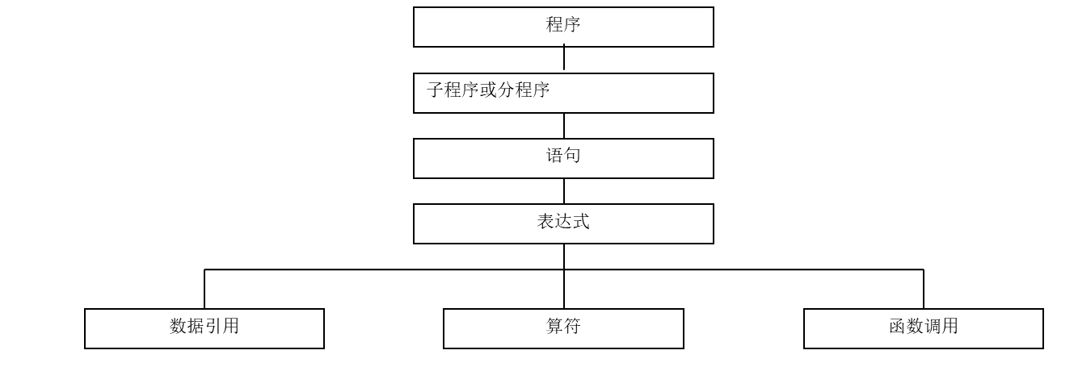
1.3 编译程序的工作原理与基本结构
1.3.1 通用程序设计语言的主要成分
一个程序，从本质上来说是描述一定数据的处理过程。在现今的程序语言中，一个程序大体上可视为下面所示的层次结构：

Slide 31
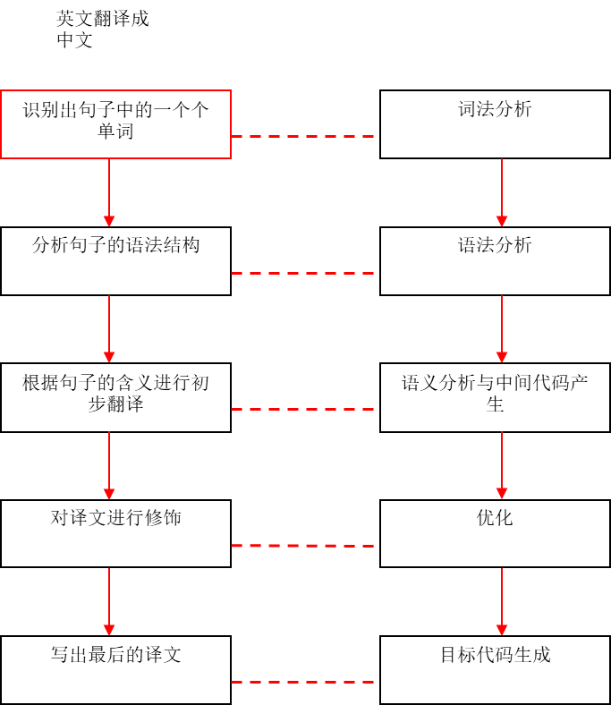
1.3.2 编译的基本过程
1．自然语言的翻译过程：
识别单词
识别句子结构
理解意思
译成中文并修饰
2．编译器的工作过程：
词法分析
语法分析
语义分析
目标代码生成
3．编译器的阶段（逻辑模块划分）
4．中间代码的重要作用

Slide 32
1.3.3 编译程序各阶段的工作
例 Pascal源程序语句如下：
var x, y, z : real;
x := y + z * 60;
（源程序）var x, y, z : real; x := y + z * 60;
（单词流）var id1, id2, id3 : real; id1 := id2+id3*60;
（语法树）

Slide 33
1.3.3 编译器各阶段的工作（续1）
中间代码的形式与作用：
(序号)(op， arg1, arg2, result)
result := arg1 op arg2
(1) (itr, 60, , T1)
(2) (*, id3, T1, T2)
(3) (+, id2, T2, T3)
(4) (:=, T3, , id1)

Slide 34
1.3.3 编译器各阶段的工作（续2）
(1) (itr, 60, , T1)
(2) (*, id3, T1, T2)
(3) (+, id2, T2, T3)
(4) (:=, T3, , id1)
(1) (*, id3, 60.0, T1)
(2) (+, id2, T1, id1)
MOVF id3, R2
MULF #60.0, R2
MOVF id2, R1
ADDF R2, R1
MOVF R1, id1
R2 := id3
R2 := R2 * 60.0
R1 := id2
R1 := R1 + R2
id1 := R1
id1 := id2 + id3 * 60.0
x := y + z * 60;

Slide 35
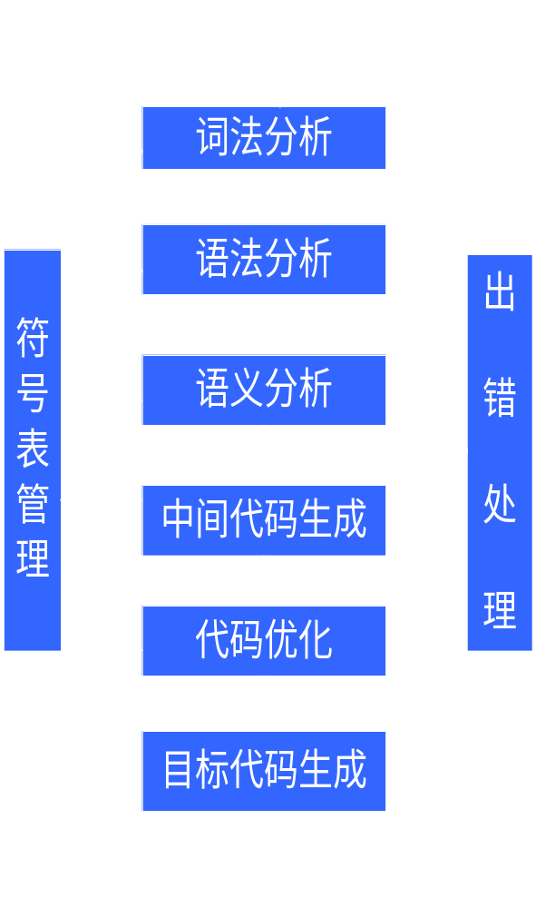
1.3.4 编译器的基本结构
编译过程被分成了5个阶段，示意图中把“语义分析与中间代码生成”分成了两个方框，是为了逻辑说明上更清晰，实际上它们是一个阶段
各阶段完成的工作归纳如下

Slide 36
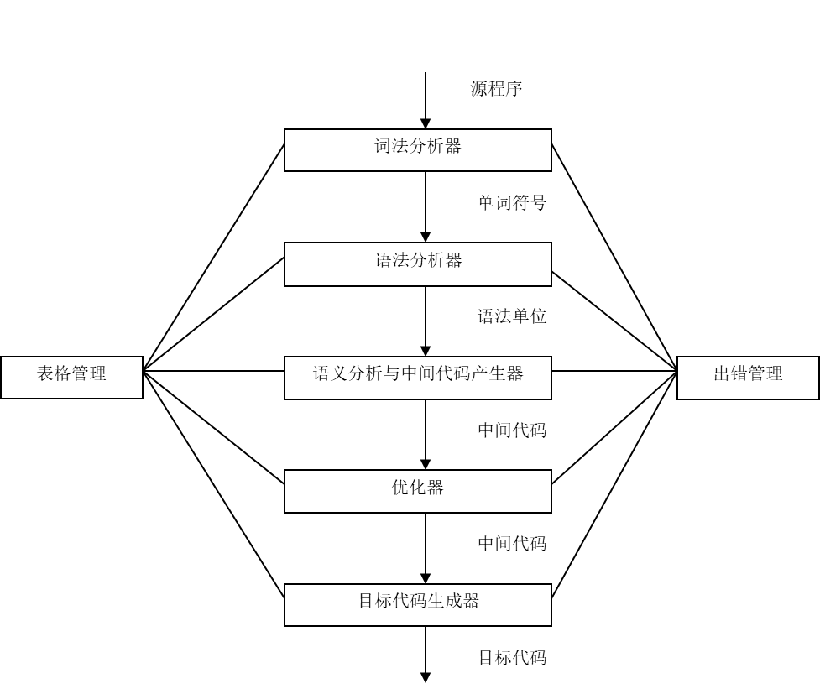
1.3.4 编译器的基本结构
编译过程被分成了5个阶段，示意图中把“语义分析与中间代码生成”分成了两个方框，是为了逻辑说明上更清晰，实际上它们是一个阶段
各阶段完成的工作归纳如下

Slide 37
各阶段工作的归纳
词法分析：输入源程序，识别单词，至少分以下几大类：关键字（保留字）、标识符、字面量、特殊符号；输出单词符号流；
语法分析：输入单词符号流，识别语言结构以树的形式表示；
语义分析：检测结构正确的句子是否语义合法，修改树结构；
中间代码生成（可选）：生成一种既接近目标语言，又与具体机器无关的表示，便于优化与代码生成；
  （到目前为止，编译器与解释器可以一致）
中间代码优化（可选）：局部优化、循环优化、全局优化等；优化实际上是一个等价变换，变换前后的指令序列完成同样的功能，但在占用的空间上和程序执行的时间上都更省、更有效。
目标代码生成：不同形式的目标代码－汇编、可重定位、内存形式（Load-and-Go）;
符号表管理：合理组织符号，便于各阶段查找、填写等；
出错处理：错误的种类－词法错、语法错、静态语义错、动态语义错。

Slide 38
各阶段工作的归纳
词法分析：依循的是语言的词法规则（或称构词规则）。描述词法规则的有效工具是正规式和有限自动机。
语法分析：语法分析所依循的是语法规则。语法规则通常用上下文无关文法描述，理论模型是下推自动机。
语义分析与中间代码生成（可选）使用属性文法描述语义规则，模型仍是下推自动机。所谓“中间代码”是一种含义明确，便于处理的记号系统，它通常独立于具体的硬件。这种记号系统或者与现代计算机的指令形式有某种程度的接近，或者能够比较容易地把它变换成现代计算机的机器指令。
中间代码优化（可选）：优化的任务在于对前段产生的中间代码进行加工变换，以求在最后阶段能产生出更为高效（省时间和空间）的目标代码。
目标代码生成：产生的目标代码都是一种可重定位的指令代码
上述编译程序的五个阶段是一种典型的逻辑模型。事实上，并非所有编译程序都分成这五阶段。有些编译程序对优化没有要求，优化阶段就可以省去。

Slide 39
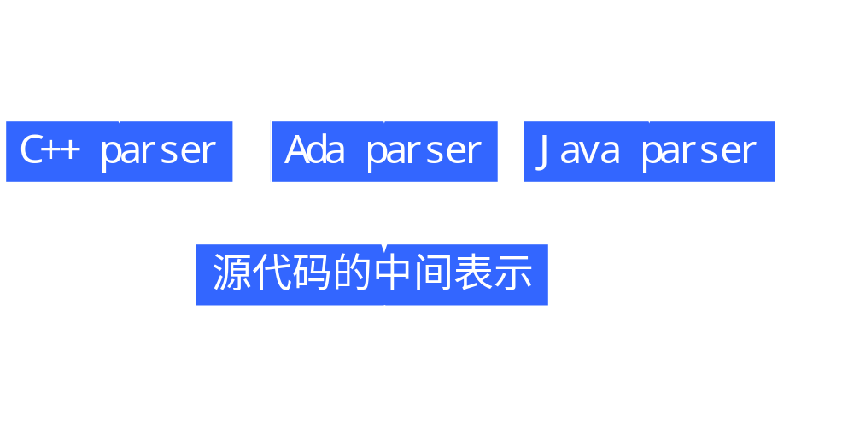
1.3.5 编译的前端和后端
1．前端：语言结构和意义的分析；
2．后端：语言意义处理；
3．中间代码：前端与后端的分界；
4．编译器基础架构（Infrastructure） ：源代码的中间表示、一组前端、一组后端；

Slide 40
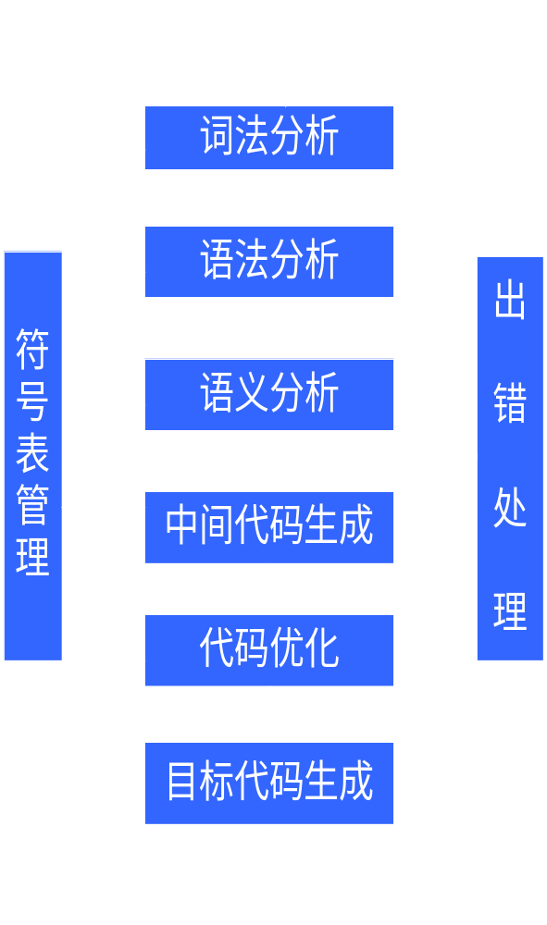
1.3.6 编译器扫描的遍数
每个阶段将程序完整分析一遍的工作模式称为一遍扫描。早期编译器的一遍定义为从外存读入内存再写到外存；
确定扫描遍数的因素：
  软、硬件条件，如内存太小，或全局优化
  语言结构，如规定标识符的先声明后引用
…
x := f(a, b, c);
…
function f(a:integer;
b:integer):integer;
  编译技术，如拉链－回填
…
goto lab1;
…
lab1: …

Slide 41
1.4 编译器的编写
直接使用汇编语言和程序设计语言；
利用编译器编写工具：词/语法、语法制导翻译、代码生成、数据流分析等；
基于编译器基础架构的编译器构造系统（开放式编译器，如GCC、SUIF等）。
比较成熟和通用的工具有词法分析生成器和语法分析生成器，如被广泛应用的YACC和LEX。另外还有一些工具如语法制导翻译工具（用于语义分析）、自动代码生成器（用于中间代码和目标代码生成）、数据流工具（用于优化）等。
GCC Home Page. http://gcc.gnu.org.
Gasta Homepage. http://gasta.sourceforge.net
SUIF Compiler System Home Page. http://suif.stanford.edu

Slide 42
1.5 本章小结
1．语言与语言的翻译
2．编译器的基本组成（工作）
3．编译器的分析/综合模式，编译器基础架构
4．扫描遍数
5．编译器的编写
其它
作业：根据课程进度做；上两次课交一次作业
课代表：收缴作业、联系上机、反映同学意见，等
答疑：课代表与辅导教师商讨确定；
上机作业：交上机报告，作业由辅导教师验收。

Slide 43
第一章 结束

